Slide 1
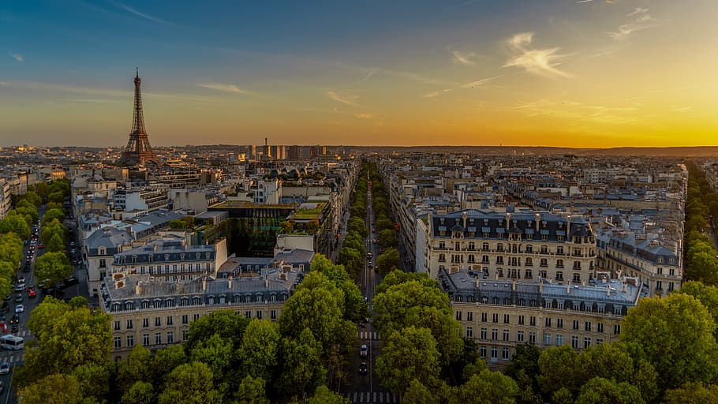
WOLFGANG (extraordinari)
Laia Aguilar
Per Anna Gonzalez i Xavi Gutiérrez

Slide 2
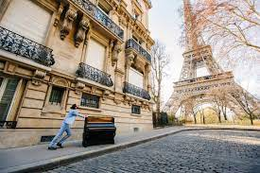
Índex:
Resum del llibre.
Com és el pare?
Com és en Wolfgang?
Superdotats i superdotades.

Slide 3
Resum del llibre:
Wolfgang és un llibre de la Laia Aguilar que ha guanyat el Premi Carlemany. En Wolfgang és un nen d’onze anys que no té una vida fàcil. La seva mare és morta i ha d’anar a viure amb el seu pare, el senyor Carles,del qual no sap res més del que han dit la seva àvia, la seva tieta i la seva mare davant d’ell, que no ha estat ni bo, ni molt.
Ell no és com la resta dels nens de la seva edat: és superdotat.
Tant el Wolfgang com el seu pare aprendran diverses lliçons al llarg de la història. Es coneixeran l’un a l’altre i descobriran un secret que els deixarà a tots bocabadats.

Slide 4

.
.

Slide 5
Com és el pare?
El pare al principi de la història el descriuen com una persona desendreçada, que viu en unes condicions pèssimes, dolenta i amb l'objectiu de fer mal a les persones que l'envolten.
A mesura que avança la història podem veure que en realitat és una persona que cada dia intenta ser millor i que s'esforça a cuidar el seu fill.
També podem observar que fa tot el possible per arreglar la seva relació amb en Wolfgang, fins i tot se'n van tots dos junts de viatge a París perquè en Wolfgang pugui aconseguir el seu somni.

Slide 6

.
.

Slide 7
Com és en Wolfgang?
En Wolfgang és un nen amb un quocient intel·lectual de 152, perquè us feu una idea us direm que Einstein tenia 160. I tot i que ell no ho fa a voluntat pròpia és una mica pesat i maleducat.
A en Wolfgang li fascina tocar el piano, no pot viure sense tocar-lo. Sempre ha de tenir-ne un ben a prop per si de cas necessita tocar alguna melodia de Mozart o de Beethoven, per exemple. És curiós ja que el seu nom ve del nom complet de Mozart: Wolfgang Amadeus Mozart.
També li costa molt adaptar-se a situacions i rutines noves o qualsevol cosa a la qual no estigui acostumat, ja que sempre ho ha de tenir tot molt controlat.

Slide 8
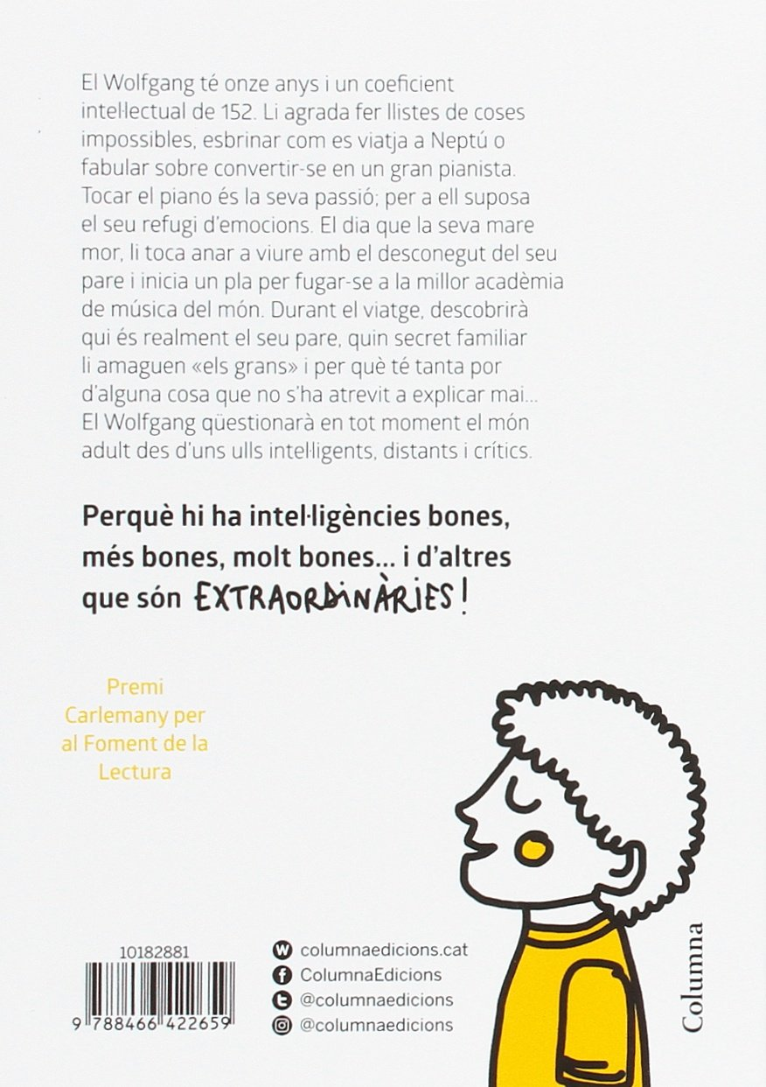
.
.

Slide 9
Superdotats i superdotades:
Què és ser superdotat o superdotada?
Els nens i nenes amb altes capacitats (=/+ de 130 iq) encara que tinguin un quocient intel·lectual altíssim, no significa que sàpiguen el mateix que una persona de 3 anys més o que des de sempre ho sàpiguen tot. Ser superdotat o superdotada és aprendre ràpid, entendre les coses fàcilment i veure el món d’una manera diferent.
Característiques:
Malgrat tots aquests aspectes, hi ha nens que tenen una maduresa emocional molt baixa. Altres nens són tot el contrari, semblen ser molt independents.

Slide 10

.
.

Slide 11
Superdotats i superdotades:
Característiques:
El seu comportament a l’aula varia segons la persona. Alguns nens atenen a classe i s’interessen per les explicacions del mestre. Altres ajuden a la resta. Però no tots es comporten bé, de fet, més de la meitat dels nens amb altes capacitats tenen un comportament inadequat a l’aula, ja sigui perquè molesten, riuen dels companys i del mestre o perquè decideixen no escoltar les explicacions.
Els costa adaptar-se, acostumar-se a noves situacions- Per exemple, a en Wolfgang li costa adaptar-se a veure El seu pare cada matí al llevar-se, asumir que no és el millor en tot o adonar-se que la seva mare ja no està amb ell.
Tot i que sempre hi ha excepcions.

Slide 12

.
.

Slide 13

MOLTES GRÀCIES PER LA VOSTRA ATENCIÓ DURANT LA NOSTRA PRESENTACIÓ!!!
ESPEREM QUE US HAGI AGRADAT!!!
TENIU ALGUNA PREGUNTA???

